Slide 1














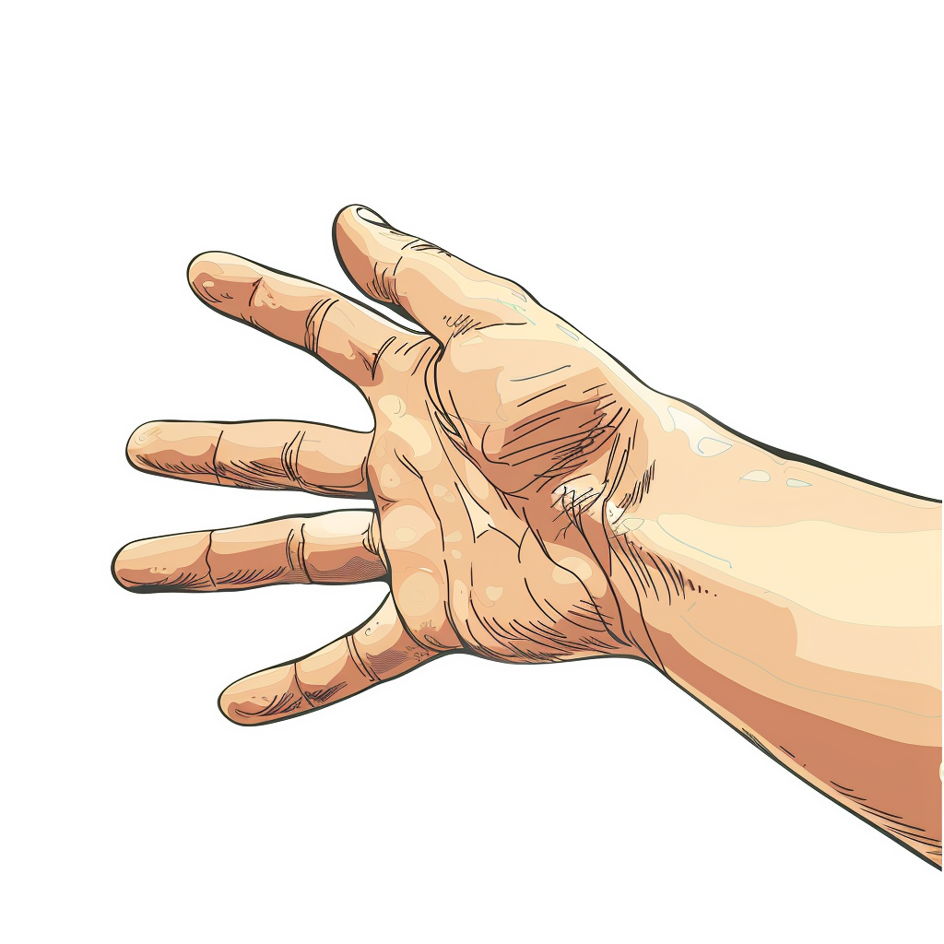









Гусиное
Куриное

